Slide 1


JavaScript进阶（ES6）
---ES6对内置对象的扩展

Slide 2
内容提纲
ES6 对String和RegExp的扩展
ES6 对Number和Math的扩展
ES6 对Array和Object的扩展

Slide 3
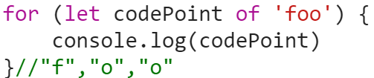
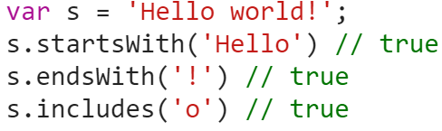
对String的扩展
ES6中提供了字符串的遍历接口（可用for...of循环遍历）
ES6中提供新的方法用于查找、判断和生成字符串 - indexOf（ES5）、includes、startsWith、endsWith、repeat
思考：与正则的对比
如何使用正则完成类似的功能
参见实例demo01 对String的扩展
Notes:
增加 max（1,0,0）实例，增加逻辑判断

Slide 4


对RegExp的扩展
ES5、ES6中通过构造函数实例化正则对象的形式不同
ES6中为正则添加了y修饰符，（粘连sticky）修饰符
ES6中正则新的增对象属性（sticky属性、flags属性）
参见实例demo02 对RegExp的扩展
Notes:
增加 max（1,0,0）实例，增加逻辑判断

Slide 5
内容提纲
ES6 对String和RegExp的扩展
ES6 对Number和Math的扩展
ES6 对Array和Object的扩展

Slide 6
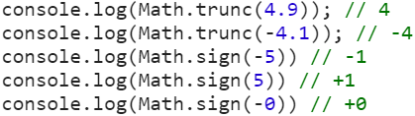
对Number、Math的扩展
ES6中Number新的静态方法 - Number.isFinite( )、Number.isNaN( ) - Number.parseInt( )、Number.parseFloat( ) （减少全局性方法，使得语言模块化） - Number.isInteger( ) 具体参见Demo实例
ES6中Math对象新增的方法 - Math.trunc( )、Math.sign( ) 等
参见实例demo03 对Number、Math的扩展
Notes:
增加 max（1,0,0）实例，增加逻辑判断

Slide 7
内容提纲
ES6 对String和RegExp的扩展
ES6 对Number和Math的扩展
ES6 对Array和Object的扩展

Slide 8
对Array的扩展
ES6中Array新增的静态方法 - Array.from( ) 可将类数组对象或可遍历的对象（包括Map）转换为数组 - Array.of( ) 可将一组值，转换为数组，弥补数组构造函数Array()的不足
ES6中Array新增的原型方法 - Array.prototype.copyWithin( ) - Array.prototype.find( )、Array.prototype.findIndex( ) - Array.prototype.fill( )、Array.prototype.entries( ) - Array.prototype.keys( )、Array.prototype.values( ) - Array.prototype.includes( )
ES6中空位数组（稀疏数组）部分
参见实例demo04 对Array的扩展
Notes:
增加 max（1,0,0）实例，增加逻辑判断

Slide 9
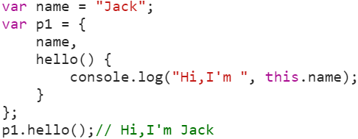
对Object的扩展
属性的简洁表示法 - ES6允许在对象之中，直接写入变量和函数，作为对象的属性和方法 - 只写属性名不写属性值时，属性值等于属性名所代表的变量，没有冒号了 - 简洁的对象表示法，使得创建对象和返回对象更为简洁（典型案例：get/set属性方法）
参见实例demo05 Part1 对Object的扩展
Notes:
增加 max（1,0,0）实例，增加逻辑判断

Slide 10
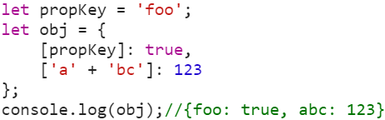
对Object的扩展
ES6允许字面量定义对象时，用表达式作为对象的属性名
Object新增的静态方法 - Object.is( )、Object.assign( ) - Object.setPrototypeOf( )、Object.getPrototypeOf( ) - Object.values( )、Object.entries( )
属性名表达式与简洁表示法，不能同时使用
参见实例demo05 Part2 Part3 对Object的扩展
Notes:
增加 max（1,0,0）实例，增加逻辑判断

Slide 11

Have a Break！

